Slide 1

Лекция № 7.
Локальные и глобальные сети ЭВМ

Slide 2
Вводная часть
Цель занятия:
Получить общее представление о вычислительных сетях, изучить особенности сетевого программного обеспечения.
Учебные вопросы:
Определение и функции вычислительной сети. Классификация ВС.
2. Архитектуры вычислительной сети.
3. Доступ к информационным ресурсам глобальных сетей

Slide 3
Вводная часть
Литература:
А) Основная
Башлы, П.Н. Вычислительные системы и сети: учебник. Ч.1/ П.Н. Башлы.– Ростов н/Д: Российская таможенная академия, Ростовский филиал, 2012.
С. 9-29.
Б) Дополнительная
Бройдо, В.Л. Вычислительные системы, сети и телекоммуникации: учебное пособие/ СПб.: Питер, 2011. С. 333-345.

Slide 4
1
Определение и функции вычислительной сети.
Классификация ВС.

Slide 5
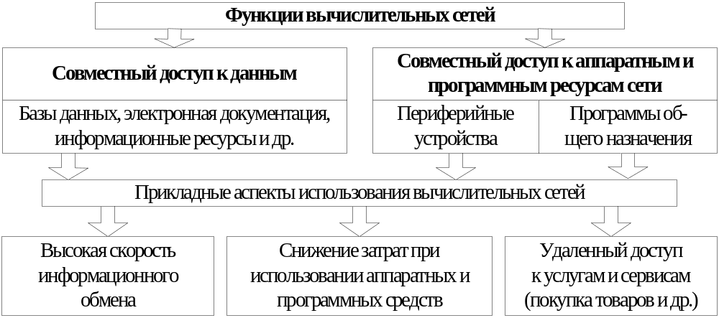
1. Определение и функции вычислительной сети
Вычислительная сеть – совокупность узлов, представляющих собой, в частности, вычислительные машины (компьютеры) и линий связи.
Рисунок 1 Функции вычислительных сетей

Slide 6
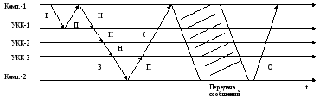
2. Классификация вычислительных сетей
По способу коммутации:
- с коммутацией каналов;
- с коммутацией сообщений;
- с коммутацией пакетов.
Сети с коммутацией каналов
В - вызов; П - подтверждение вызова; Н - адрес в сети (номер) вызываемого абонента; С - установить соединение; О – отбой; УКК-1- узел коммутации каналов 1.

Slide 7
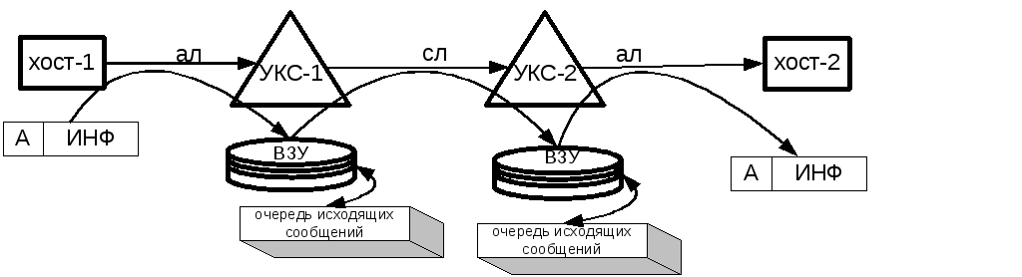
Сети с коммутацией сообщений
СООБЩЕНИЕ
СООБЩЕНИЕ
УКС - узел коммутации сообщений;
ВЗУ - устройства долговременной памяти

Slide 8
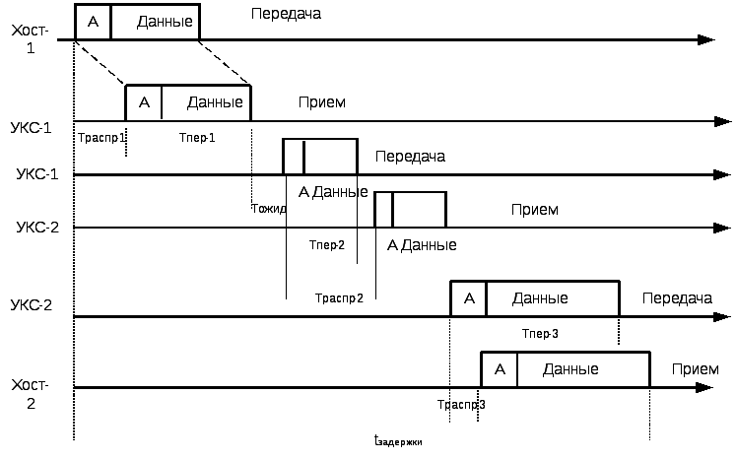


Временная диаграмма передачи сообщения через сеть с КС
Время распространения сигнала –T_{распр;} Время задержки сообщения в узлах -Т_{ожид;}
Время передачи сообщения – Т_{пер.}

Slide 9
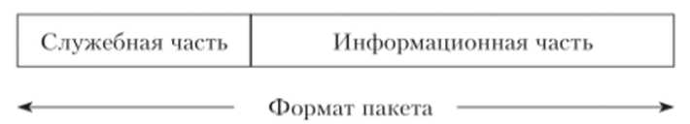
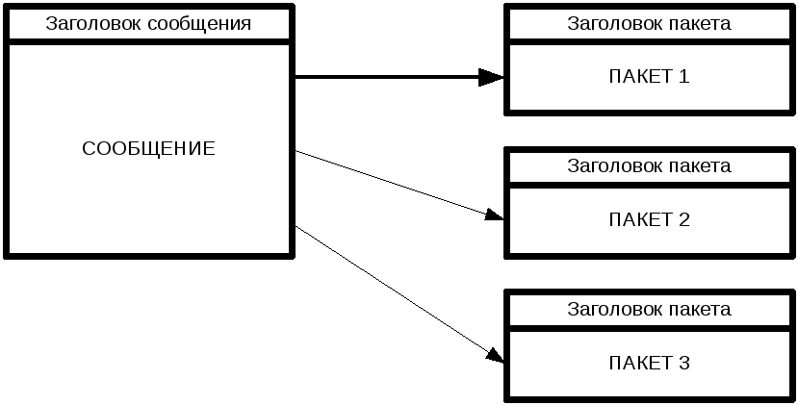
Cети с коммутацией пакетов
Пакет ( международный союз электросвязи) - это набор двоичных символов, включающий в свой состав данные, информацию для управления соединением и контроля ошибок, и имеющий строго определенный формат.

Slide 10
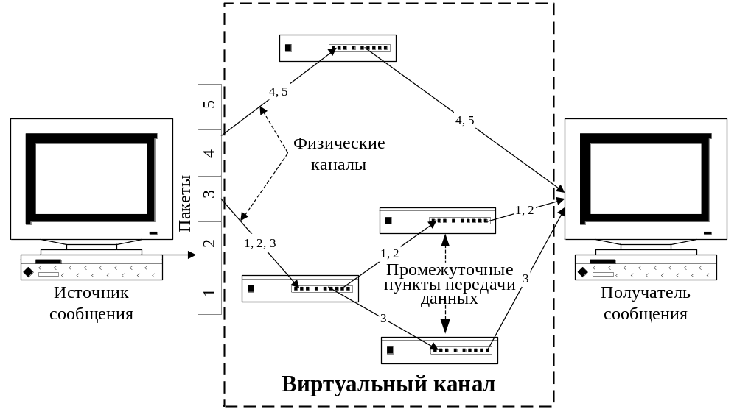
В сетях с коммутацией пакетов возможны два режима работы:
- установление виртуального соединения;
- передача дейтаграмм.
Модель виртуального канала передачи данных

Slide 11
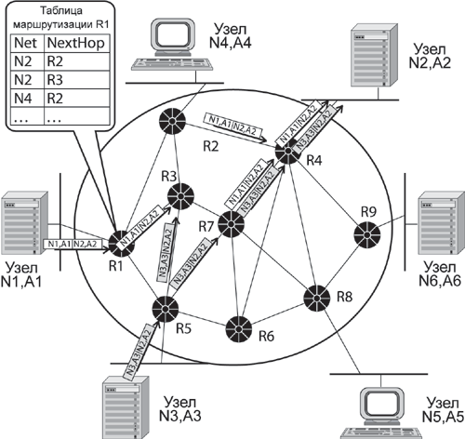
Режим передачи дейтаграмм
Термин "дейтаграмма" используют для обозначения самостоятельного пакета, движущегося в сети независимо от других пакетов данного сообщения без виртуального канала.

Slide 12
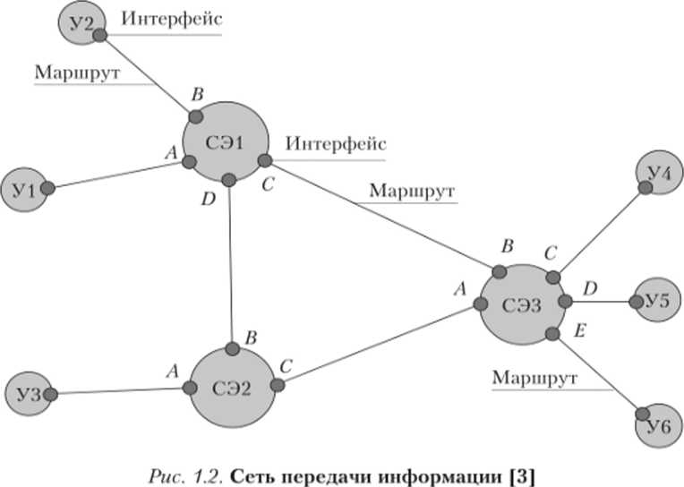
Сеть передачи информации представляет собой совокупность узлов (У) и сетевых элементов (СЭ), соединенных линиями (каналами) связи. При этом сетевые элементы производят перемещение (коммутацию) поступившего сообщения с одного интерфейса (входного порта) на другой (выходной порт).
Например, в сети при передаче сообщения от узла У2 узлу У6 сетевой элемент СЭ1 производит коммутацию сообщения с входного интерфейса В на выходной интерфейс С, сетевой элемент СЭЗ — с входного интерфейса В на выходной Е. Таким образом, формируется маршрут, по которому осуществляется передача сообщений.
Процесс выбора оптимального маршрута получил название маршрутизация, а устройство, ее реализующее, — маршрутизатор.

Slide 13
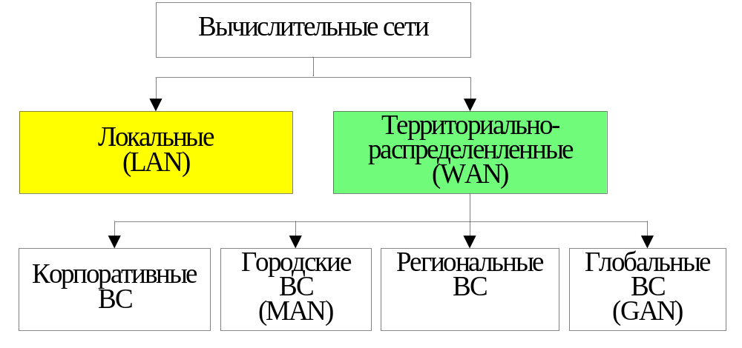
2. Классификация вычислительных сетей
По территориальной удаленности узлов:
Рисунок 3
Определения, [1], с. 12-14

Slide 14
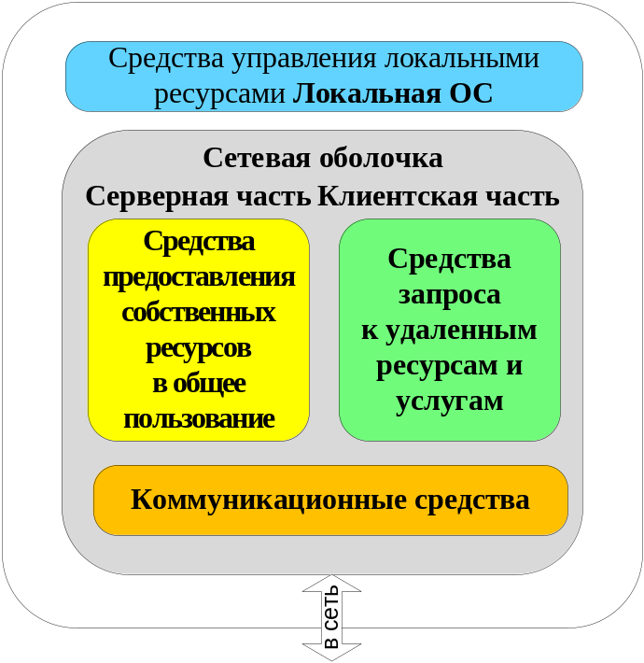
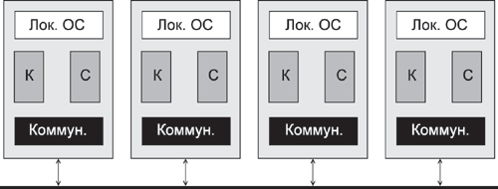
3. Сетевое программное обеспечение: архитектура клиент-сервер
Одноранговые ОС должны включать как серверные, так и клиентские компоненты сетевых служб (на рисунке они обозначены буквами, соответственно, С и К).
Понятие одноранговой сети

Slide 15
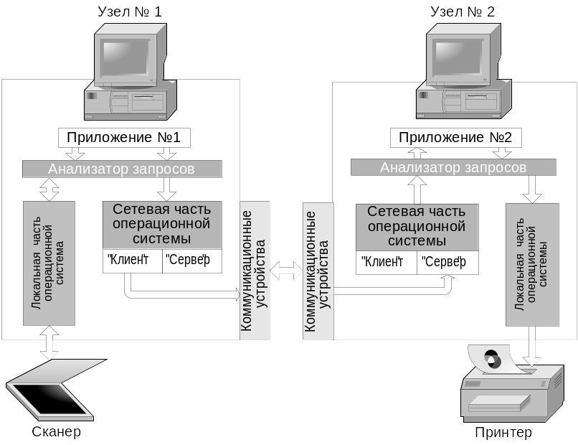
3. Сетевое программное обеспечение: архитектура клиент-сервер
Архитектура клиент-сервер
«Клиент — сервер» — вычислительная или сетевая архитектура, в которой задания или сетевая нагрузка распределены между поставщиками услуг, называемыми серверами, и заказчиками услуг, называемыми клиентами.
Рисунок 5

Slide 16
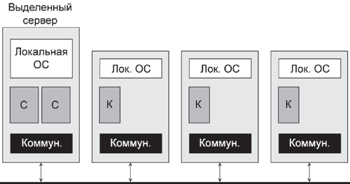
Сеть с выделенным сервером
В сетях с выделенными серверами используются специальные варианты сетевых ОС, которые оптимизированы для работы в роли серверов и называются серверными ОС. Пользовательские компьютеры в таких сетях работают под управлением клиентских ОС.
Свойства серверных ОС:
- поддержка мощных аппаратных платформ, в том числе мультипроцессорных;
- поддержка большого числа одновременно выполняемых процессов и сетевых соединений;
- включение в состав ОС компонентов централизованного администрирования сети (например, справочной службы или службы аутентификации и авторизации пользователей сети);
- более широкий набор сетевых служб.
Сеть с выделенным сервером.

Slide 17
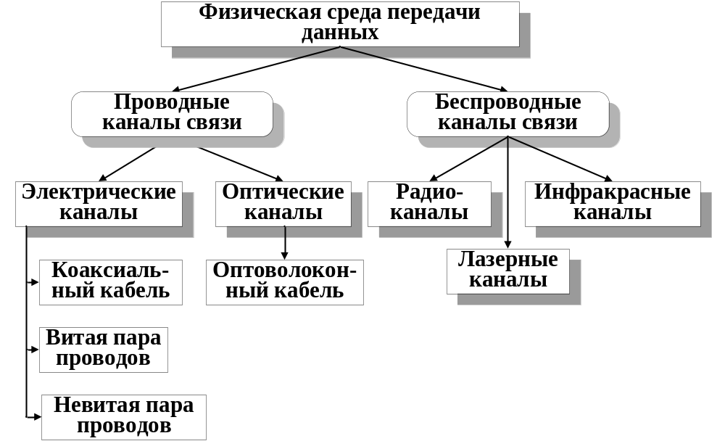
1. Классификация физической среды передачи данных
Среда передачи данных – это физическая среда, по которой возможно распространение информационных сигналов в виде электрических, световых и т.п. импульсов.
[1], Стр. 25-29

Slide 18
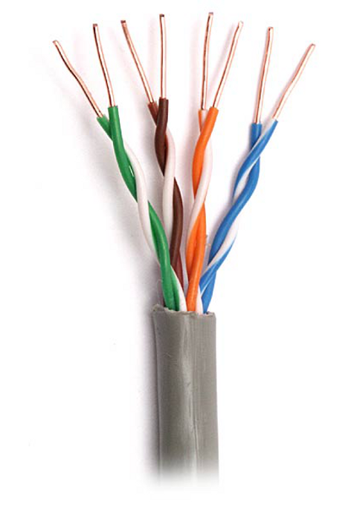
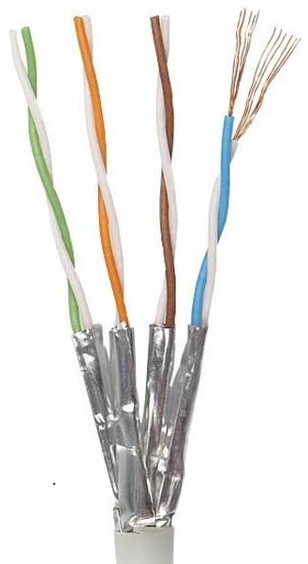
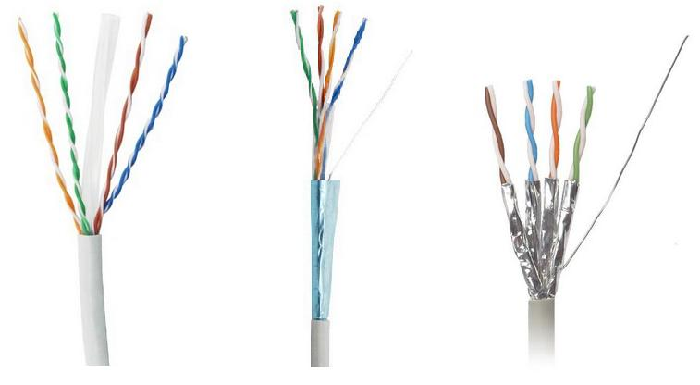
1. Классификация физической среды передачи данных
UTP
STP
ScTP
«Витая пара»

Slide 19
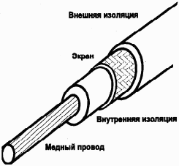
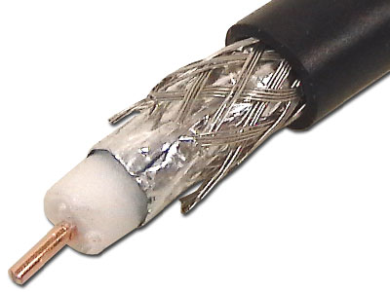
1. Классификация физической среды передачи данных
Коаксиальный кабель

Slide 20
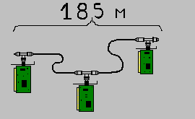
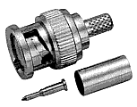
1. Классификация физической среды передачи данных
10BASE2

Slide 21
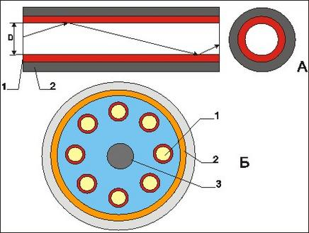
1. Классификация физической среды передачи данных
Оптоволокно

Slide 22
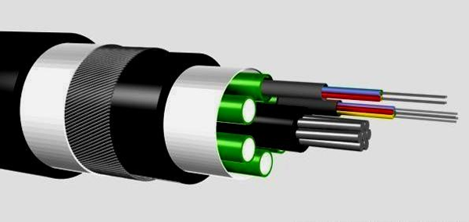
1. Классификация физической среды передачи данных
Оптоволокно

Slide 23
Детерминированные
2. Методы доступа к физической среде передачи данных
Стр.
22-24
Недетерминированные
Метод маркерного доступа
Метод множественного доступа с контролем несущей и обнаружением конфликтов
(CSMA/CD)
Методы, основанные на мультиплексировании
(уплотнении)
Режимы информационного обмена в вычислительных сетях
Симплексный
Полудуплексный
Дуплексный

Slide 24
Каналы связи могут иметь один из трех типов направленности передачи информации :
симплексный (Simplex Transmission) — передача данных в одном направлении;
полудуплексный (Half-Duplex Transmission) — передача данных в двух направлениях, но только в одном направлении в каждый момент времени;
дуплексный (Duplex Transmission) — передача данных одновременно в двух направлениях.

Slide 25
Вопрос 2. Архитектуры вычислительной сети

Slide 26
1.
Сетевая архитектура – это комбинация стандартов, топологий и протоколов, необходимых для создания работоспособной сети.
В соответствии со стандартными протоколами физического уровня проводных сред передачи данных выделяют три основные сетевые архитектуры:
- Ethernet (стандарт IEEE 802.3) – и ее развитие Fast (стандарт IEEE 802.30) и Gigabit (стандарт IEEE 802.3ab) Ethernet;
- ArcNet (стандарт IEEE 802.4) – и развитие ArcNet Plus;
- Token Ring (стандарт IEEE 802.5) – и ее развитие FDDI.

Slide 27

Архитектура Ethernet
Это самая популярная в настоящее время сетевая архитектура. Она использует:
- физические топологии «шина», «звезда» или «звезда –шина»;
- логическую топологию «шина»;
- узкополосную передачу данных со скоростями 10 и 100 Мбит/с
метод доступа – CSMA/CD (метод множественного доступа с контролем несущей и обнаружением конфликтов).
Информация передается кадрами.
Рис.1. Формат кадра в Ethernet.

Slide 28
Различают несколько стандартов сетевых архитектур Ethernet:
10BaseT – на основе витой пары;
10Base2 – на тонком коаксиале;
10Base5 – на толстом коаксиале;
10BaseFL – на оптоволокне;
100BaseX – со скоростью передачи 100 Мбит/с, который включает в себя ряд спецификаций в зависимости от среды передачи.

Slide 29
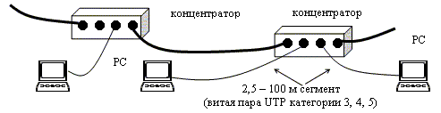
Стандарт 10BaseT
Рис. 2. Сеть стандарта 10BaseT.

Slide 30
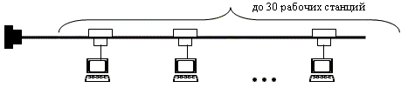
Стандарт 10Base2
Рис. 3. Архитектура сети стандарта 10Base2.

Slide 31
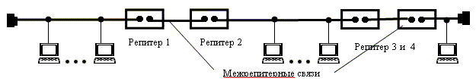
Рис. 4. Правило 5-4-3 для сети стандарта 10Base2.

Slide 32
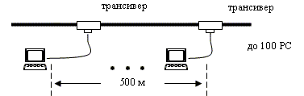
Стандарт 10Base5
Рис. 5. Сеть стандарта 10Base5

Slide 33
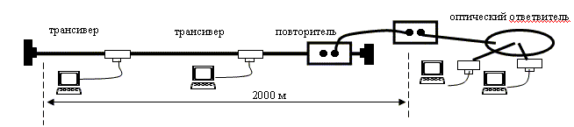
Стандарт 10BaseFL
Рис. 6. Сеть стандарта 10BaseFL.

Slide 34
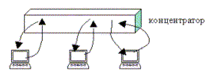
Стандарты Fast и Gigabit Ethernet
Различают три спецификации среды:
100BaseT4 (UTP с 4-мя парами категории не ниже 3);
100BaseTX (UTP или STP категории 5 с 2-мя парами);
100BaseFX (двужильный оптоволоконный кабель).
Для реализации технологий 100BaseTX и 100BaseFX необходимо две пары проводов или двужильный оптокабель, чтобы организовать дуплексную передачу сигналов по традиционной CSMA/CD, используя одну пару для передачи, а другую – для приема (рис. 7).
Рис. 7. Сеть стандарта 100BaseX Ethernet.

Slide 35
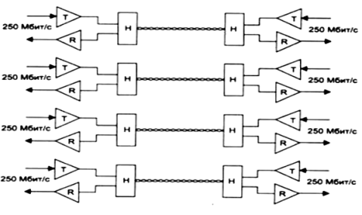
1000BaseT — электрический интерфейс на четырех витых парах при ограничении на длину линии в 100 м.
Рис. 8. Двунаправленная передача по 4-м проводам в стандарте IEEE 802.3ab.

Slide 36
Новые скоростные технологии Ethernet:
10 Gigabit Ethernet или 10GbE, который определяет версию Ethernet с номинальной скоростью передачи данных 10 Гбит/с, что в 10 раз быстрее Gigabit Ethernet. Стандарт для оптоволокна специфицирован в IEEE 802.3 (2005 г.), а для витой пары в IEEE 802.3an (2006 г.).
- 40-гигабитный Ethernet (или 40GbE) и 100-гигабитный Ethernet (или 100GbE) — стандарты Ethernet, разработанные группой IEEE в период с 2007 по 2011 год. Эти стандарты являются следующим этапом развития Ethernet, обеспечиваеющих скорость передачи данных в 40 и 100 гигабит в секунду.

Slide 37
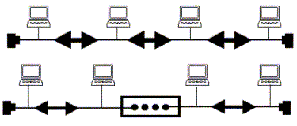
Сегментация сети на базе Ethernet
Рис. 9. Сегментация сети

Slide 38
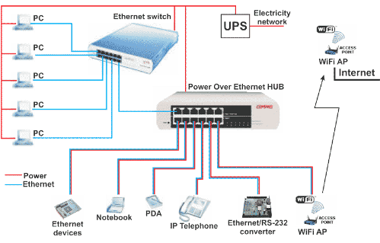
Стандарт IEEE 802.3af и IEEE 802.3at
Рис. 10. Организация сегмента сети с использованием PoE

Slide 39
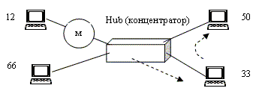
Сетевые архитектуры ArcNet и ArcNet Plus
Сеть организуется таким образом, как будто компьютеры связаны в кольцо:
- физическая топология - «звезда», «шина», «звезда – шина»;
- логическая топология – упорядоченное «кольцо»;
- широкополосная передача данных 2,5 Мбит/с и 20 Мбит/с (для ArcNet Plus);
- метод доступа маркерный;
- средой передачи может быть:
a) коаксиальный кабель (длиной 600 м при «звезде» и 300 м при «шине»);
б) витая пара (максимальная длина 244 м – при «звезде» и «шине»).
Рис. 11. Упрощенная архитектура ArcNet.

Slide 40
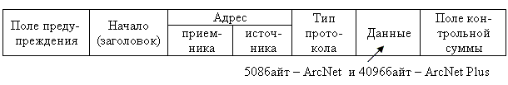
Рис. 12. Формат пакета данных ArcNet

Slide 41
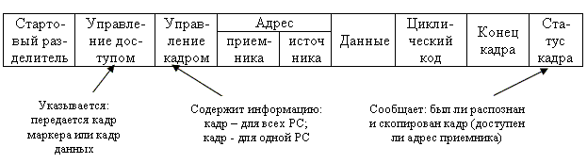
Сетевая архитектура Token Ring
Token Ring является реализацией протокола физического уровня IEEE 802.5:
физическая топология – «звезда»;
логическая топология – «кольцо»;
узкополосный тип передачи;
скорость передачи 4 и 16 Мбит/с;
соединение неэкранированной и экранированной витой пары;
метод доступа – маркерное кольцо.
Рис. 13. Формат кадра, используемый в сетях Token Ring.

Slide 42
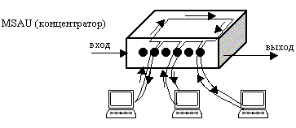
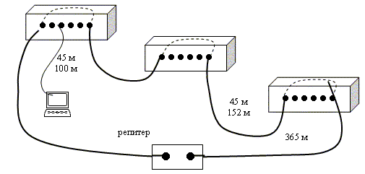
Аппаратные компоненты архитектуры Token Ring
Рис. 14. Логическое кольцо на IBM MSAU
MSAU – MultyStation Access Unit - модуль множественного доступа
Рис. 15. Расширение логического кольца

Slide 43
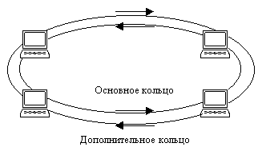
Топология и аппаратные компоненты FDDI
Рис. 16. Базовая топология FDDI.
Существуют ограничения:
- длина кабеля объединенных колец до 200 км;
- общее количество компьютеров до 1000 штук;
- через каждые 2 км необходима установка репитера.

Slide 44
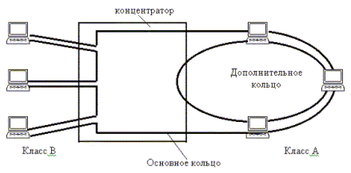
Рис. 17. Подключение рабочих станций к кольцам в FDDI.

Slide 45
Сетевая архитектура FDDI
Fiber Distributed Data Interface - распределенный волоконно-оптический интерфейс передачи данных определяет:
- двухкольцевую топологию на основе оптоволокна;
- с маркерным методом доступа;
- со скоростью передачи 100 Мбит/с;
- при общей длине колец до 200 км.
В сети FDDI компьютер:
- захватывает маркер на определенный интервал времени;
- за этот интервал передает столько кадров, сколько успеет;
- завершает передачу либо по окончании выделенного интервала времени, либо из-за отсутствия передаваемых кадров.

Slide 46
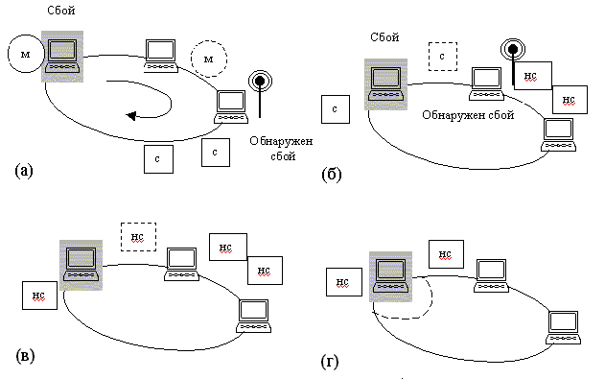
Метод испускания маяка
Рис. 18. Мониторинг передачи маркера в FDDI.

Slide 47
Архитектуры беспроводных технологий

Slide 48
Беспроводные технологии
Существуют различные подходы к классификации беспроводных технологий.
По дальности действия:
- Беспроводные персональные сети (WPAN — Wireless Personal Area Networks). Примеры технологий — Bluetooth.
- Беспроводные локальные сети (WLAN — Wireless Local Area Networks). Примеры технологий — Wi-Fi.
- Беспроводные сети масштаба города (WMAN — Wireless Metropolitan Area Networks). Примеры технологий — WiMAX IEEE 802.16,.
- Беспроводные глобальные сети (WWAN — Wireless Wide Area Network). Примеры технологий — CSD, GPRS, EDGE, EV-DO, HSPA.
По топологии:
- «Точка-точка»,
- «Точка-многоточка».
По области применения:
- Корпоративные (ведомственные) беспроводные сети — создаваемые компаниями для собственных нужд.
- Операторские беспроводные сети — создаваемые операторами связи для возмездного оказания услуг.

Slide 49
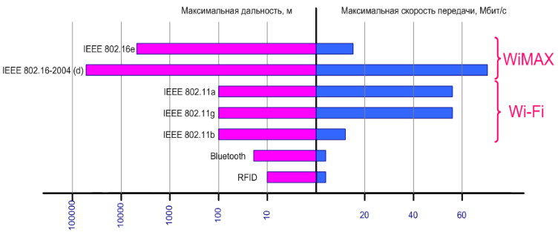
Беспроводные технологии
Рис. 19. Классификация по дальности и скорости передачи.

Slide 50
Сравнительная таблица стандартов беспроводной связи
Технология | Стандарт | Использование | Пропускная способность | Радиус действия | Частоты
Wi-Fi | 802.11a | WLAN | до 54 Мбит/с | до 300 метров | 5,0 ГГц
Wi-Fi | 802.11b | WLAN | до 11 Мбит/с | до 300 метров | 2,4 ГГц
Wi-Fi | 802.11g | WLAN | до 54 Мбит/с | до 300 метров | 2,4 ГГц
Wi-Fi | 802.11n | WLAN | до 300 Мбит/с в перспективе до 600 Мбит/с | до 300 метров | 2,4 — 2,5 или 5,0 ГГц
WiMax | 802.16d | WMAN | до 75 Мбит/с | 25-80 км | 1,5-11 ГГц
WiMax | 802.16e | Mobile WMAN | до 40 Мбит/с | 1-5 км | 2,3-13,6 ГГц
WiMax 2 | 802.16m | WMAN, Mobile WMAN | до 1 Гбит/с (WMAN), до 100 Мбит/с (Mobile WMAN) | 120-150 км (стандарт в разработке) | До 11 ГГц
Bluetooth v.1.1 | 802.15.1 | WPAN | до 1 Мбит/с | до 10 метров | 2,4 ГГц
Bluetooth v.2.0 | 802.15.3 | WPAN | до 2,1 Мбит/с | до 100 метров | 2,4 ГГц
Bluetooth v.3.0 | 802.11 | WPAN | от 3 Мбит/с до 24 Мбит/с | до 100 метров | 2,4 ГГц
UWB | 802.15.3a | WPAN | 110-480 Мбит/с | до 10 метров | 7,5 ГГц
ZigBee | 802.15.4 | WPAN | от 20 до 250 кбит/с | 1-100 м | 2,4 ГГц (16 каналов), 915МГц (10 каналов), 868МГц (один канал)
Инфракрасная линия связи | IrDa | WPAN | до 16 Мбит/с | от 5 до 50 см, одност. связь — до 10 метров | Инфракрасное излучение

Slide 51
Вопрос 3. Доступ к информационным ресурсам глобальных сетей

Slide 52
Принципы адресации ресурсов в сети Internet

Slide 53



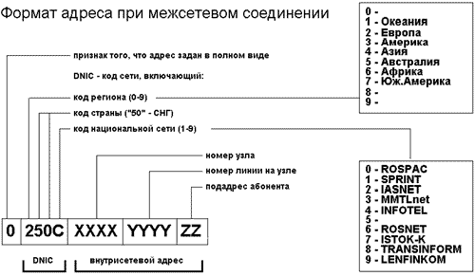

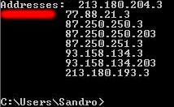
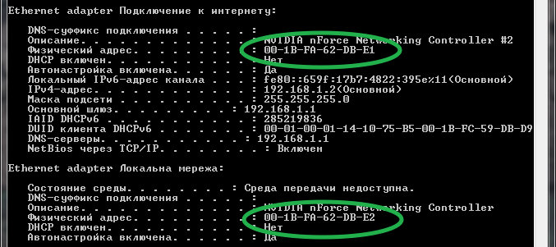
Прикладной уровень
Доменное имя
Транспортный уровень
Логический адрес
Межсетевой уровень
Сетевой уровень
Физический адрес
6

Slide 54
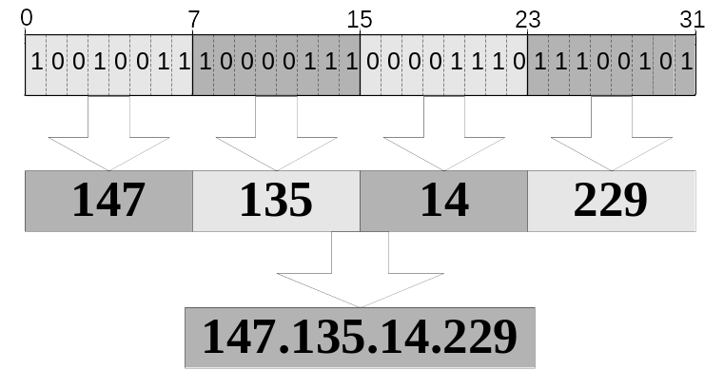
Представление IP-адреса (IPv.4)
7

Slide 55
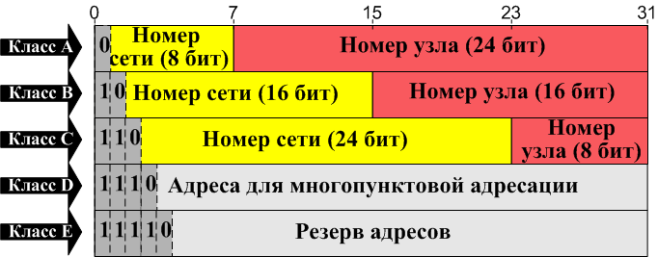
Представление IP-адреса (IPv.4) – классы адресов
Стр. 73-75
8

Slide 56
Структура сети Internet

Slide 57
1. Сетевые провайдеры первого уровня (Network Server Provider, NSP Tier-1). Ядро сети Интернет - Core Backbone Network – сети крупных магистральных провайдеров (AT&T, UUNET).
2. Магистральные провайдеры (Tier-2).
3. Региональные провайдеры (Tier-3).
4. Локальные (местные) провайдеры (Internet Service Provider, ISP).
5. Пользователи.
10
Notes:
Ядро Интернета (или Core Backbone Network) составляют сети так называемых провайдеров первого уровня (Network Server Provider Tier-1) или магистральных провайдеров, наиболее крупными из которых являются UUNET(куплен Verizon), AT&T(в Америке), MCI (куплен Verizon), GTE/BBN (вместе с AT&T в SBC) и Sprint.
Магистральный провайдер – страны, континента, земного шара - Голден Телеком, Ростелеком
Региональный провайдер – одной страны, области, округа ЮТК, КомСтар
Локальный провайдер - поставщик услуг Интернета, работающий (как правило) в пределах одного города (КомСтар, Спарк).

Slide 58
Точка присутствия (Point Of Presence, POP), – место расположения оборудования оператора связи (провайдера), к которому возможно подключение клиентов.
Точка обмена трафиком (Internet eXchange Point, IXP) – инфраструктура, которая позволяет различным провайдерам обмениваться трафиком.
11
Notes:
Обычно точка присутствия – это узел связи или датацентр, возможно, отдельная единица коммуникационного оборудования, вынесенная ближе к месту концентрации потенциальных клиентов, например, в офисное здание. Данный термин применяется при планировании сетей передачи данныхм и расчёте их стоимости.

Slide 59




NSP-Tier-1 (США)
NSP-Tier-1 (США)
NSP-Tier-1 (Европа)
NSP-Tier-1 (Европа)
POP
NSP Tier-3
Локальный провайдер
12
Notes:
На глобальном уровне связь между узлами Интернет осуществляется по спутниковым, радиорелейным (передатчик, приемник, транслятор) и волоконно-оптическим каналам. Сети строятся на основе технологий ATM и Frame Relay
Наибольшая концентрация NSP первого уровня приходится на США. Другие страны получают доступ к ядру сети благодаря NSP первого уровня, имеющим точки присутствия (POP-Point of Presence) по всему миру. Например, UUNet «дотягивается» до Европы и Юго-Восточной Азии.

Slide 60
Путь от сервера к пользователю состоит из трех участков:
Первая миля: web-сервер -> Скоростная магистраль (Tier 1,2,3).
Скоростная магистраль (Tier 1,2,3). Используются технологии территориально-распределенных сетей ATM , Frame Relay - 622 Мбит/с 2488 Мбит/с 192 9952 Мбит/с
Последняя миля: скоростная магистраль - > Пользователь. Используются технологии ADSL, PLC, Wi-Fi.
13

Slide 61
2. Структура сети Internet
Интернет?
1. Глобальная компьютерная сеть.
2. Глобальное информационное пространство.
3. Глобальный сетевой сервис.
4. Глобальная инфраструктура для электронной коммерции.
5. Глобальная социальная сеть.
24 октября 1995 года Федеральный сетевой совет (FNC) одобрил резолюцию, определяющую термин Internet
(на самостоятельную работу, найти и записать)
14
Notes:
Вопрос аудитории - что для вас сеть Интернет?
(то, что назовут – написать на доске, потом сравнить с тем что в лекции)
Сеть Интернет можно рассматривать с разных точек зрения.
С точки зрения аппаратных средств, сеть Интернет это (1).
Вычислительные сети, их архитектуру и методы построения мы рассматривали в прошлом семестре.
С точки зрения пользователя, сеть Интернет это (2), (3), (4).
Сеть Интернет - огромный массив информационных ресурсов, территориально распределенных по всей планете.
Работая в сети, мы постоянно пользуемся различными сетевыми услугами – переходим со страницы на страницу, переписываемся друг с другом или скачиваем различные файлы.
И относительно недавно, сеть Интернет стала инфраструктурой для средств электронной коммерции.
В сети достаточно много электронных магазинов, on-line аукционов и даже сетевых акционерных обществ. А электронными расчетами в системе webmoney уже никого не удивишь.
Второй и четвертый аспект будем рассматривать в дальнейших лекциях, посвященных поиску информации и электронной коммерции.

Slide 62
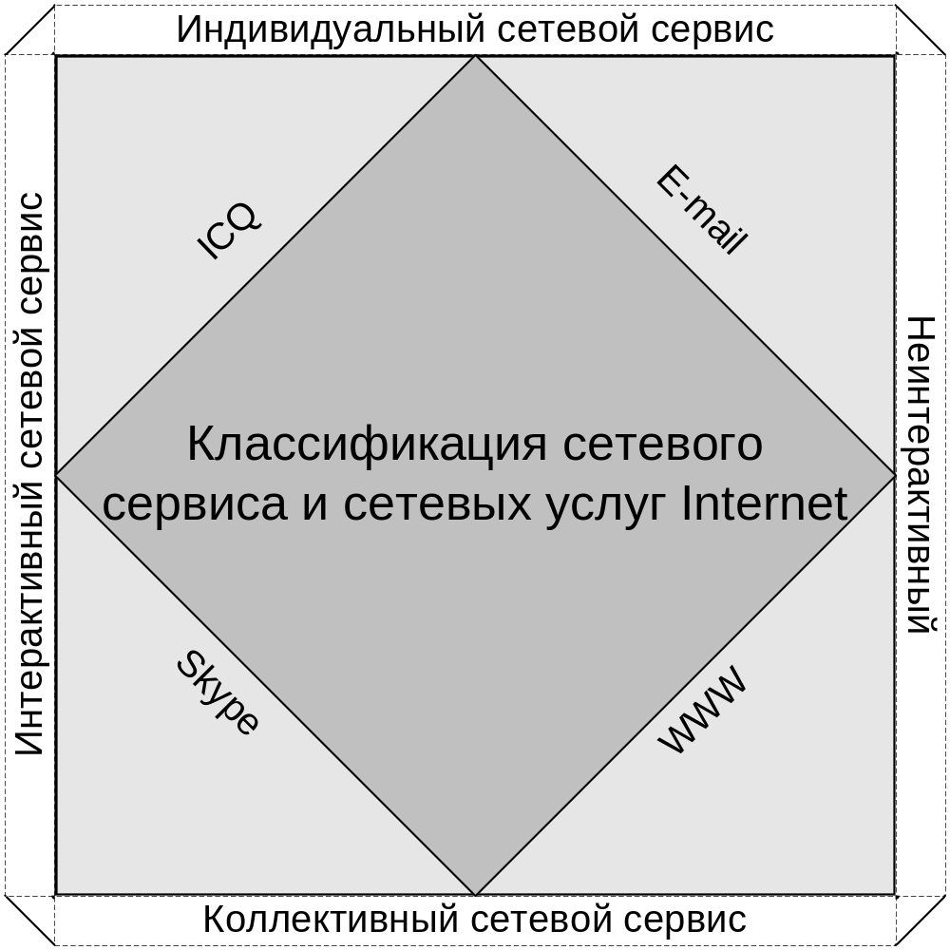
Классификация сервисов Internet
15

Slide 63
WWW (World Wide Web - всемирная паутина) — это единое информационное пространство, состоящее из множества взаимосвязанных электронных документов, хранящихся на web-серверах.
Гипертекстовая ссылка – активная часть гипертекстового документа, которая помимо смысловой нагрузки содержит путь (адрес) к другому документу или ресурсу доступного гиперпространства.
Гипертекст – документ, имеющий нелинейную структуру изложения содержимого текста.
Гипермедиа?
16

Slide 64
Проблема эффективного поиска информации

Slide 65

Проблема поиска информации?
Эффективный поиск информации?
Internet
Поиск информации – один из наиболее востребованных сервисов Internet!
18
Notes:
Ни один из существующих поисковых серверов не решает в полной мере задачу систематизации информационных ресурсов сети, поэтому много ресурсов сети остается вне поля зрения поискового сервера, и, соответственно, пользователя.

Slide 66
Эффективный поиск - действия пользователя, позволившие ему за относительно небольшой период времени определить есть ли! в информационных ресурсах сети Internet требуемая информация и если есть, то где она! расположена.
Для решения задачи эффективного поиска информации сеть Internet предоставляет пользователям поисковый сервис, т.е. услугу по поиску информации, который реализуется поисковыми системами.
19
Notes:
Ни один из существующих поисковых серверов не решает в полной мере задачу систематизации информационных ресурсов сети, поэтому много ресурсов сети остается вне поля зрения поискового сервера, и, соответственно, пользователя.

Slide 67
Типовые результаты поиска информации:
1. Требуемый ресурс существует, однако он не проиндексирован ни одной из поисковых систем, адрес узла неизвестен → пользователь не узнает о существований данного информационного ресурса.
2 Требуемый ресурс существует и проиндексирован. Пользователь не знает механизмов поиска, не умеет использовать поисковый сервер → пользователь не сможет найти требуемый информационный ресурс.
3 Требуемый ресурс существует и проиндексирован поисковым сервером, пользователь знает механизмы поиска → пользователь найдет требуемый информационный ресурс
20
Notes:
Теоретически в процессе поиска информации можно рассматривать несколько типовых случаев:

Slide 68
В сети Internet представлены
три типа поисковых систем:
каталоги ресурсов - упорядоченный по темам набор ссылок.
рейтинговые системы – список ресурсов составленный по степени важности.
поисковые серверы - сетевые ресурсы, предоставляющие пользователю сервис по поиску информации в сети Интернет на основе ключевых слов запроса.
21

Slide 69
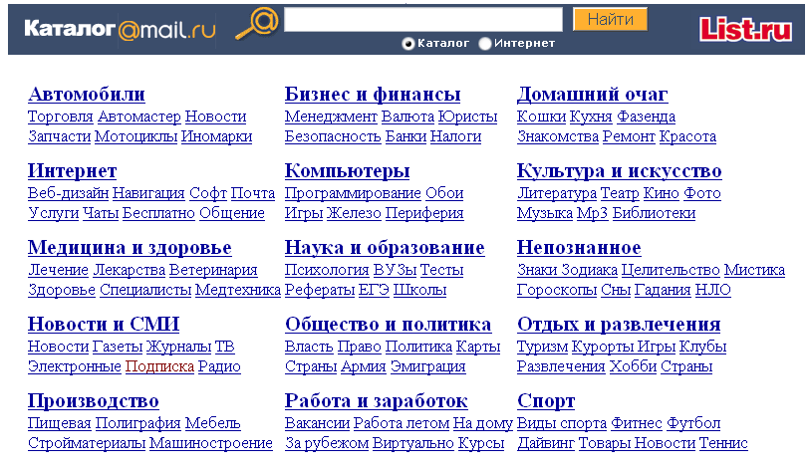
Каталог ресурсов
22
Notes:
Каждая ссылка имеет аннотацию, адрес в сети и ключевые слова (используются поисковой программой, которая входит в состав каталога ресурсов для сравнения с ключевыми словами, заданными пользователем )

Slide 70
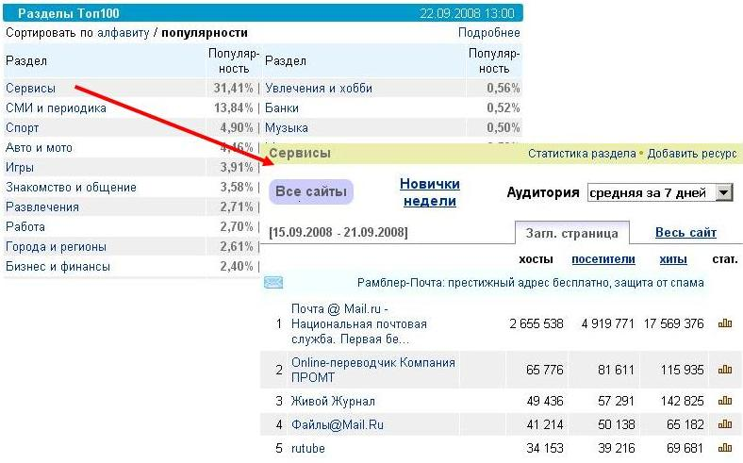
Рейтинговая система
23
Notes:
Рейтинговые системы организованы проще, чем каталоги ресурсов. Принцип работы заключается в том. что на основной странице сервера выкладывается список наиболее важных тем, внутри каждой из которых организуется список тематических разделов. Выбрав тему, пользователь получает список веб-страниц по ней. Список сортируется на основе рейтинга – данных о частоте посещении ресурса

Slide 71






Поисковый сервер + каталог ресурсов
24

Slide 72
Архитектура поискового сервера

Slide 73


Переход к ресурсам
Ресурсы сети Internet
Пользователь
текст запроса
список ресурсов
Поиск и обработка результатов
3. Поисковая машина
Результаты поиска
Поиск по ключевым словам
Индексирован-ные ресурсы сети
2. База данных «индекс»
26
Notes:
Практически все крупные поисковые системы имеют свою собственную структуру, отличную от других. Различия в структуре могут быть лишь в виде реализации механизмов взаимодействия этих компонентов. В общем случае, архитектура поисковой системы общие для всех поисковых машин основные компоненты:
- поисковый агент (модуль индексирования)
- база данных индексов;
- поисковый сервер (поисковая машина).
Информационно поисковый сервер имеет более сложную структуру. Например, со структурой поискового сервера Google можно ознакомиться в статье «Google знает, как найти» Мир ПК, №1, 2003 год.

Slide 74
Принцип работы поискового сервера:
Поиск информации ведется лишь в базе данных поискового сервера.
Результаты обработки запроса напрямую зависят от содержимого базы данных поискового сервера.
Один и тот же запрос к двум разным поисковым серверам, в большинстве случаев даст разные результаты.
27

Slide 75
Принцип работы поискового сервера:
1. Поиск и анализ содержимого ресурсов сети Internet – специальные программы-роботы.
1. Порядок индексации ресурсов?
2. Порядок выдачи результатов?
Результаты анализа – аннотация и ссылка на ресурс сохраняются в специальную базу индексов.
2 Обработка запроса пользователя – поисковая машина.
Результат - упорядоченный список ресурсов сети, соответствующих запросу пользователя.
28
Notes:
Процесс предоставления услуг по поиску информации состоит из двух основных этапов
Первый (подготовительный) – поиск и анализ содержимого ресурсов сети Интернет. Результаты анализа сохраняются в специальную базу индексов, содержащую информацию о ресурсах сети – аннотацию ресурса, ссылку на ресурс и т.д.
Второй этап – непосредственное предоставление услуги поиска информации - прием, обработка запроса пользователя на поиск информации и выдача результатов в виде упорядоченного списка ресурсов.
Эти процессы происходят независимо друг от друга – т.е. с одной стороны, поисковая система регулярно изучает и индексирует ресурсы сети, с другой – пользователи регулярно запрашивают информацию о них. Любая поисковая система выдает пользователю результаты на основе индексов, содержащихся в базе данных.

Slide 76
Программы автоматической индексации:
Поисковый агент – комплекс программ для поиска, обнаружения и индексирования ресурсов сети Internet.
перемещается по гипертекстовой структуре сети Интернет;
запрашивает ресурс;
анализирует и индексирует ресурс (создает аннотацию);
передает результат в базу данных;
проверяет существование ранее индексированных ресурсов!
29

Slide 77
Программы автоматической индексации:
1. Программы-пауки (spider)/web-агенты;
2. Кроулеры (crawler);
Программа-индексатор (Indexer) - анализи-рует web-страницы, скаченные «пауками»: разбирает их на составные части, применяя собственные лексические и морфологические алгоритмы; передает результаты анализа в базу данных индексов.
3. Программы-индексаторы (indexer).
Программы-«пауки» (spider) - программа, предназначенная для скачивания web –страниц, извлечения из них ссылок и сохранения документов.
Кроулер - программа, предназначенная для поиска новых документов, просмотра ссылок, найденных «пауком» и определения дальнейшего пути следования «паука».
30

Slide 78
Система выдачи результатов
пользователь
1
запрос
2
результаты анализа
3
4
модуль ранжирования
рейтинг документов
5
6
Страница выдачи результатов
аннотация документов
31
Notes:
1 Пользователь формирует запрос – вводит ключевые слова в веб-интерфейс поискового сервера и дает команду на поиск информации.
2 Полученный от пользователя запрос поступает в базу данных индексов и подвергается морфологическому анализу.
3 Результаты анализа передаются в качестве входных параметров специальному модулю ранжирования. Происходит обработка данных по всем документам, хранящимся в базе данных, в результате чего, для каждого документа рассчитывается собственный рейтинг, характеризующий степень соответствия содержания документа запросу пользователя.
4 В зависимости от выбора пользователя этот рейтинг может быть скорректирован дополнительными условиями (например, так называемый «расширенный поиск»).
5 Для каждого найденного документа из таблицы документов извлекаются заголовок, краткая аннотация, наиболее соответствующая запросу и ссылка на сам документ, причем найденные слова подсвечиваются.
6 Полученные результаты поиска передаются пользователю в виде SERP (Search Engine Result Page) – страницы выдачи поисковых результатов.

Slide 79
Система выдачи результатов
Система выдачи результатов поиска основана на оценке релевантности документа.
Релевантность - степень соответствия содержания документа запросу пользователя.
сравнение даты создания документов;
сравнение времени хранения документов в базе данных поискового сервера;
анализ гипертекста;
ссылочное ранжирование (тематическое и взвешенное (по популярности) цитирование);
32
учет индекса цитирования документов.
Notes:
Чем выше релевантность документа, тем выше он в результирующем списке. Два документа с количеством слов 300 и 3000, соответственно, относительно запроса «Мировые информационные ресурсы» будут иметь значения релевантности 0.001 и 0.0001, т.е. релевантность первого документа выше и он будет первым в списке. Соответственно, тем больше вероятность, что данный документ будет просмотрен пользователем.
Если ключевые слова встречаются в названии документа, то данный документ будет иметь большую релевантность, нежели документ, в котором ключевые слова встречаются только в тексте.

Slide 80
Система выдачи результатов
Google PageRank - алгоритм расчёта авторитетности страницы, используемый поисковой системой Google. Основан на подсчете важных ссылок на страницу, т.е. характеризует «важность» страницы в Google.
Шкала PageRank от 0 до 10:
4-5 - сайты средней популярности;
6 - очень популярные сайты;
7-9 – страницы значимых известных проектов, компаний (Microsoft, Wikipedia);
10 – Google, правительственные сайты (несколько десятков страниц в Internet).
PageRank рассматривает ссылку со страницы А на страницу Б как голос в пользу страницы Б от страницы А.
33
Notes:
PageRank не единственный, но очень важный способ определения положения сайта в результатах поиска Google.
1 Изучение и анализ структуры веб-ссылок на страницу. Определение с помощью PageRank - какие страницы наиболее важны
2 Анализ соответствия гипертекста и выбор страниц, наиболее подходящих для конкретного поиска

Slide 81
Логика поиска информации

Slide 82
Базовая логика поиска информации:
В основе логики поиска информации лежат базовые логические операторы Булевой логики:
«И» - логическое «И» (англ. «AND»)
«ИЛИ» - логическое «ИЛИ» (англ. «OR»)
«НЕ» - логическое «НЕ» (англ. «NOT»)
35
Notes:
Булеву логику предложил в середине 19 века англичанин Джордж Буль (1815-1864). Первоначально разработанная им алгебра логики (алгебра Буля) не воспринималась в серьез научным сообществом. Работа Буля нашла применение лишь в следующем веке, когда понадобился математический аппарат для проектирования схем электронных вычислительных машин, использующих двоичную систему счисления.
Используется при построении логических поисковых утверждений.

Slide 83

«Факультет и таможенного и дела»
Факультет + таможенного
Факультет + дела
таможенного + дела

Slide 84

«Факультет или кафедра или академия
37

Slide 85

«Факультет не кафедра не академия
38

Slide 86
Язык запросов:
Для повышения эффективности поиска информации используют команды «языка запросов» поисковых систем - расширенный набор операторов и логических условий, определяющих условия поиска.
Факультет & РТА - слова в пределах одного предложения.
Студенты && Ростова-на-Дону - слова в пределах одного документа.
39

Slide 87
Показатели качества работы
поискового сервера:
количество индексированных ресурсов в базе данных;
возможности расширенного поиска;
функциональность языка запросов;
удобный пользовательский интерфейс;
качественная справочная система;
отсутствие «мертвых» ссылок.
40
Notes:
Важными показателями качества поискового сервера наряду с количеством индексированных ресурсов в базе данных и алгоритмами определения релевантности документов являются следующие показатели:

